Slide 1


CHỦ ĐỀ :
GIA ĐÌNH NHỎ
Bài 1 : Con mèo tinh nghịch
( Tiết 1 )

Slide 2
Hoạt động 1
Khám phá
o

Slide 3


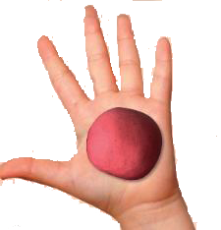


( Khám phá khối tròn, trụ , tam giác bằng cách nặn )
Khối trụ dài
Khối tam giác
Khối tròn
Khối trụ ngắn
Khối trụ dài

Slide 4
Hoạt động 2
Kiến tạo kiến thức – kĩ năng
o

Slide 5
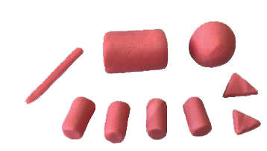


Cách nặn hình con mèo từ khối hình
Bước 1

Slide 6
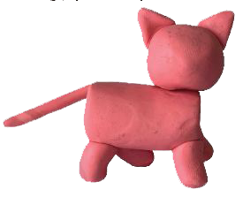
Bước 2

Slide 7
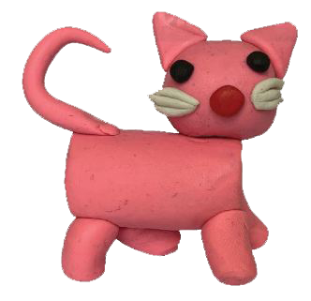
Bước 3

Slide 8
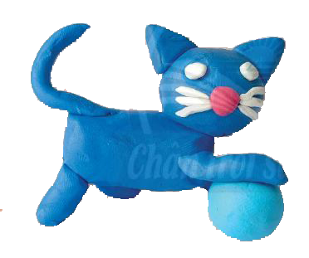

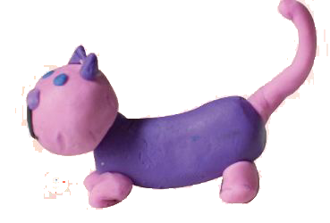
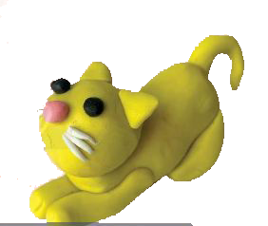

Slide 9
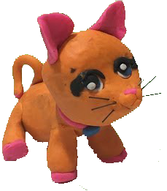
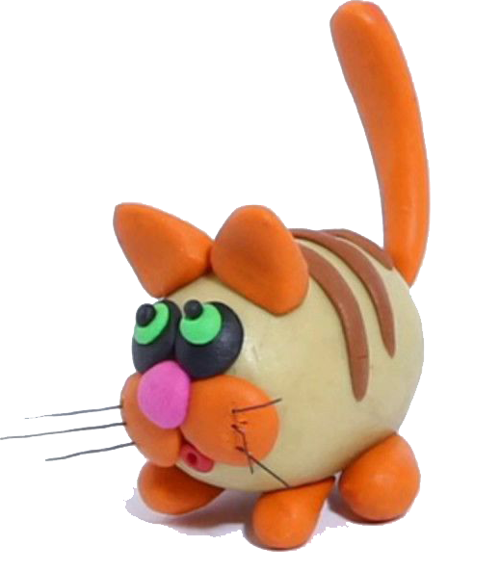

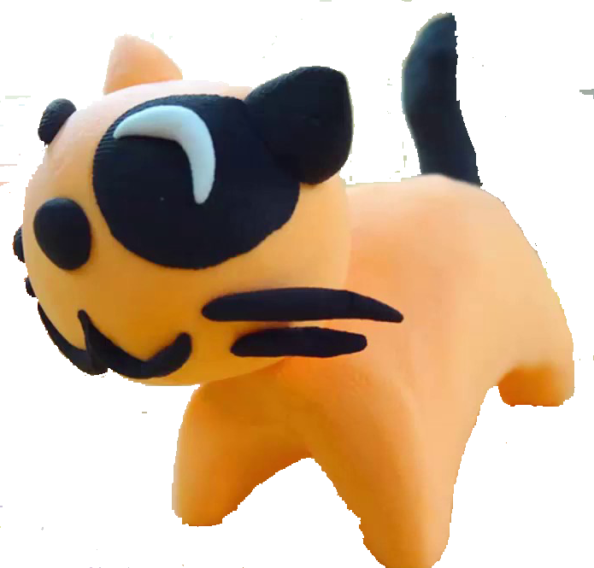

Slide 10
Hoạt động 3
Luyện tập – sáng tạo
o

Slide 11
Hoạt động 4
Phân tích - đánh giá
o

Slide 12
Hoạt động 5
Vận dụng – phát triển
o

